Slide 1

17-20 ноября 2025 г., г. МОСКВА

Slide 2

СОРЕВНОВАНИЯ ПО БАДМИНТОНУ В РАМКАХ
МЕЖДУНАРОДНОГО ФЕСТИВАЛЯ ШКОЛЬНОГО СПОРТА
СРЕДИ ГОСУДАРСТВ-УЧАСТНИКОВ СНГ
К участию в Фестивале допускаются команды, представляющие следующие страны:
Азербайджанская Республика, Республика Армения, Республика Беларусь, Республика Казахстан, Киргизская Республика, Республика Молдова, Российская Федерация, Республика Таджикистан, Туркменистан, Республика Узбекистан, команды от непризнанных и частично-признанных государств (Абхазия, Приднестровье, Южная Осетия),
а также команды от новых территорий Российской Федерации (Донецкой Народной Республики, Луганской Народной Республики, Херсонской области, Запорожской области, Республики Крым).

Slide 3
Соревнования командные. Возраст участников - 2009 - 2011 г.р.
Каждая командная встреча состоит из 5 матчей:
один в мужском одиночном разряде;
один в женском одиночном разряде;
один в мужском парном разряде;
один в женском парном разряде;
один в смешанном парном разряде.
Каждый участник команды в каждой командной встрече может быть заявлен не более чем в двух игровых разрядах.
Система проведения Соревнований определяется ГСК, в зависимости от количества заявленных команд.
Команда, победившая в трех матчах (набравшая три очка), считается победителем командной встречи.
Игры проводятся перьевым воланом.

Slide 4
№ п/п | Дисциплина | Количество участников |  | Тренеры | Сроки проведения
 |  | юноши | девушки
1 | Баскетбол (баскетбол 3х3) | 4 | 4 | 2 | 17 – 20 ноября
2 | Волейбол | - | 8 | 1 | 17 – 20 ноября
3 | Футбол (футзал 5х5) | 8 | - | 1 | 17 – 20 ноября
4 | Настольный теннис | 2 | 2 | 1 | 17 – 20 ноября
5 | Шахматы | 1 | 1 | 1 | 17 – 20 ноября
6 | Спортивная борьба | 7 | 3 | 2 | 17 – 20 ноября
7 | Бадминтон | 2 | 2 | 1 | 17 – 20 ноября
 | Итого: | 24 | 20 | 9 | 48 участников
.

Slide 5
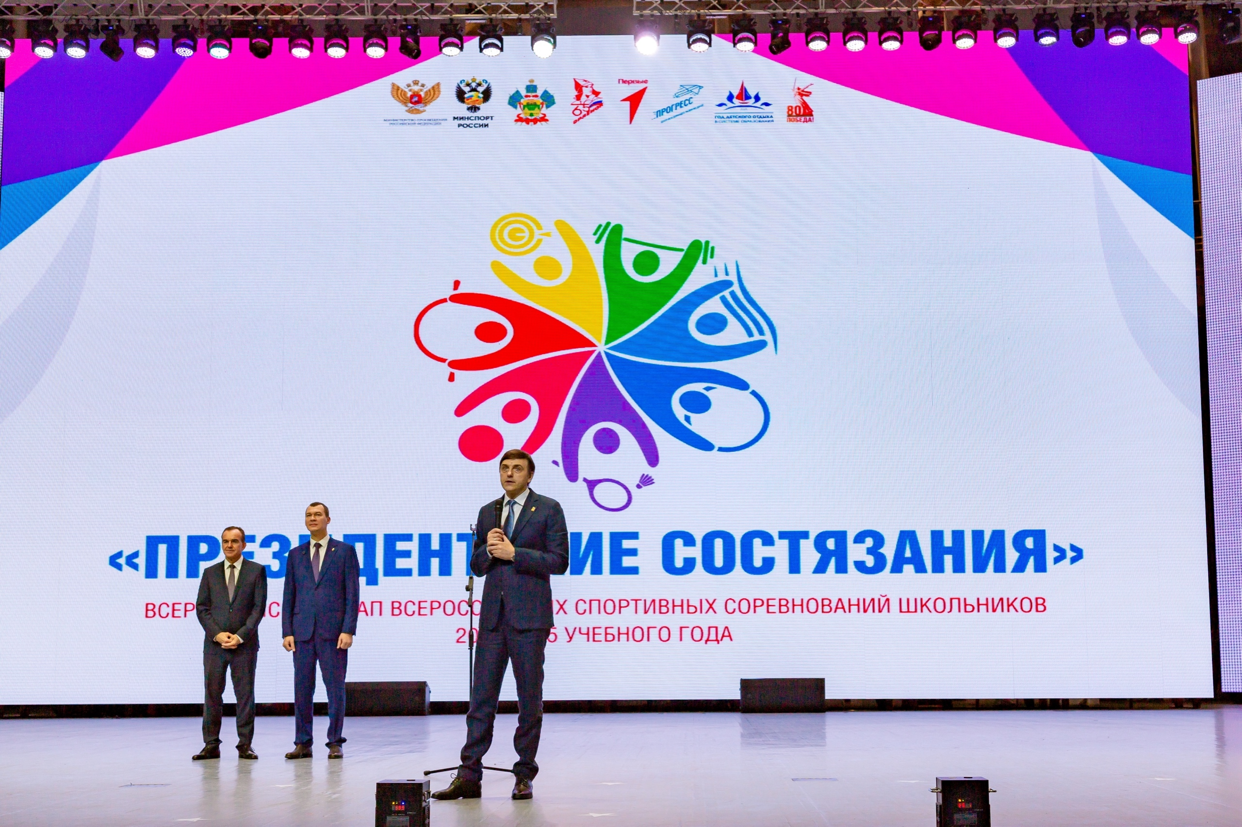

Slide 6
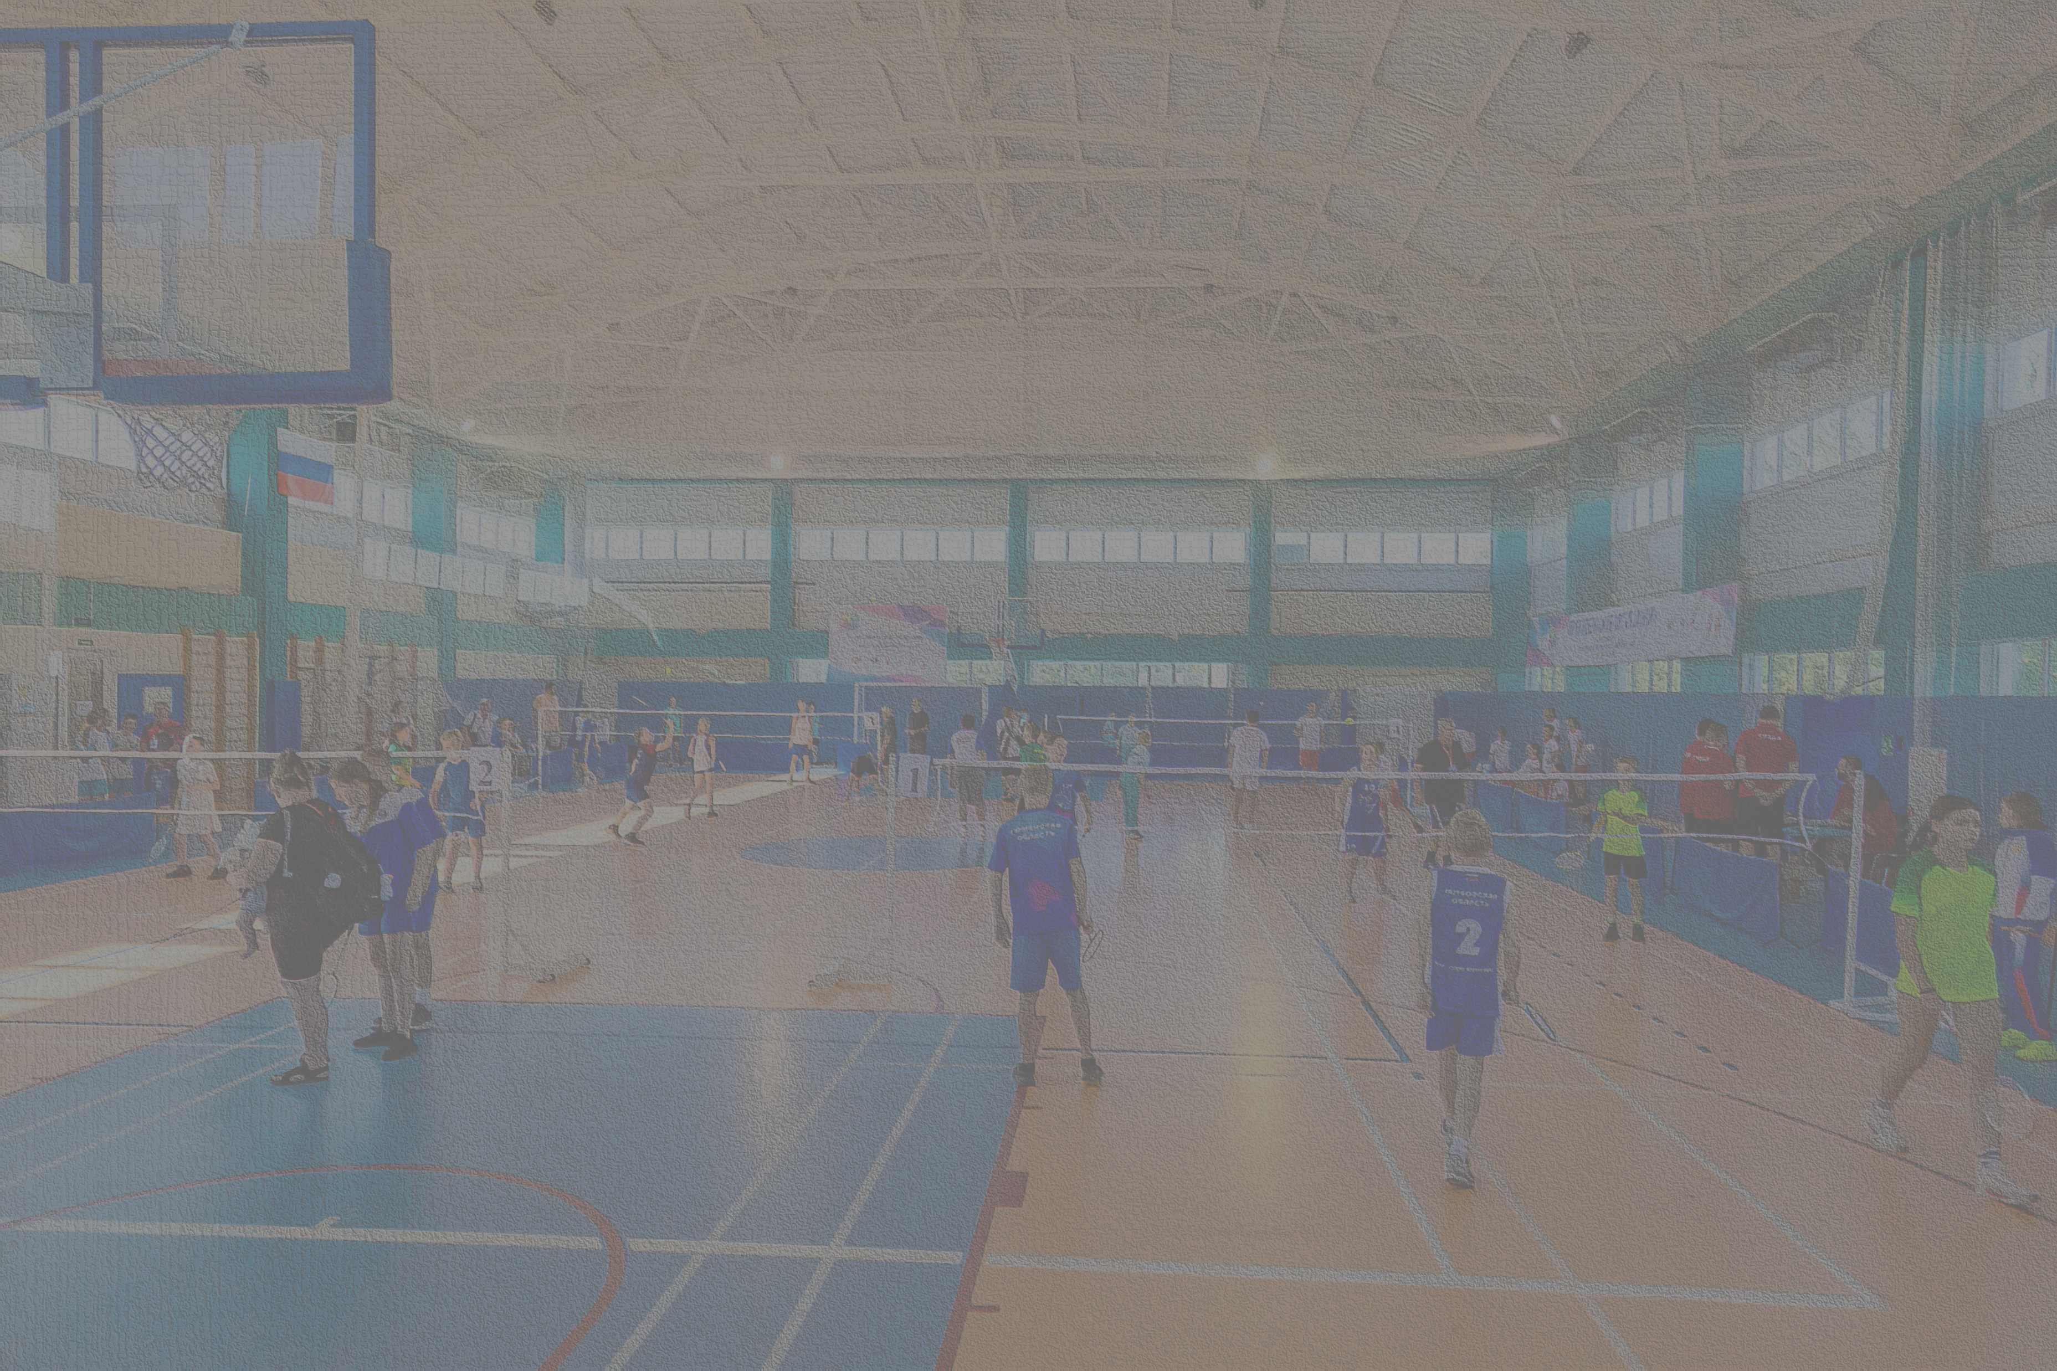
В «Орлёнке» подвели итоги Всероссийских спортивных соревнований школьников «Президентские состязания».
В церемонии награждения победителей и призёров Президентских состязаний приняли участие министр просвещения Российской Федерации Сергей Кравцов, министр спорта, председатель Олимпийского комитета России Михаил Дегтярёв и губернатор Краснодарского края Вениамин Кондратьев.

Slide 7
Финальные соревнования по бадминтону в рамках всероссийских соревнований школьников «Президентские состязания»
🏸25 сентября в Краснодарском крае на спортивной базе Детского Центра «Орлёнок» завершились командные соревнования по бадминтону среди команд юношей и девушек финального этапа Всероссийских спортивных соревнований школьников «Президентские состязания».
Всего в соревнованиях по бадминтону приняли участие школьники из 31-го субъекта Российской Федерации.
🏆Победителями соревнований стала школьная команда из Республики Татарстан, второе место заняла команда Тульской области, третье место за командой Тамбовской области.
Судейскую бригаду соревнований традиционно возглавлял судья первой категории Гордей Косенко.
Соревнования проходили при поддержке Совета школьного спорта НФБР и Федерации бадминтона Краснодарского края.

Slide 8
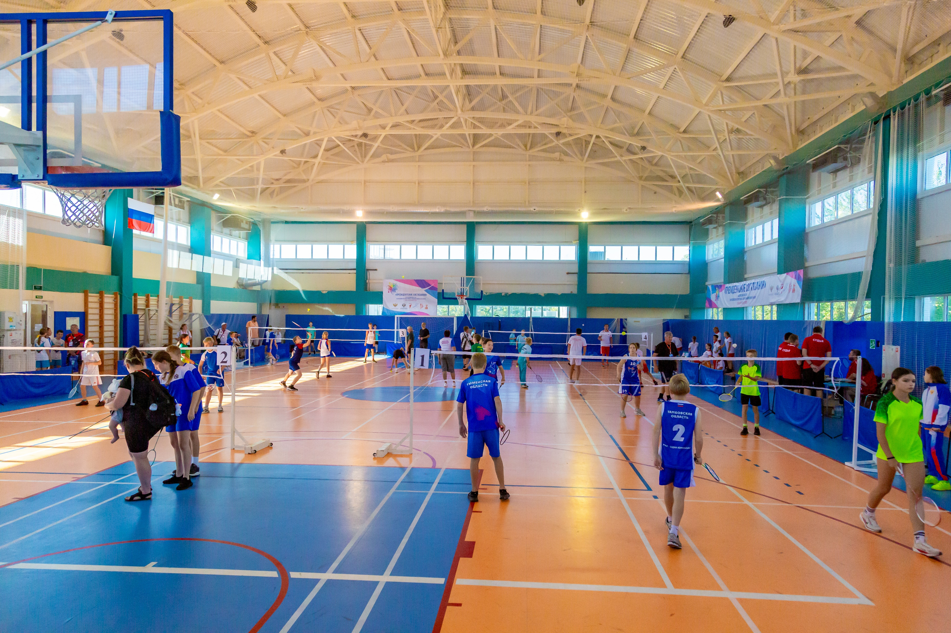

Slide 9
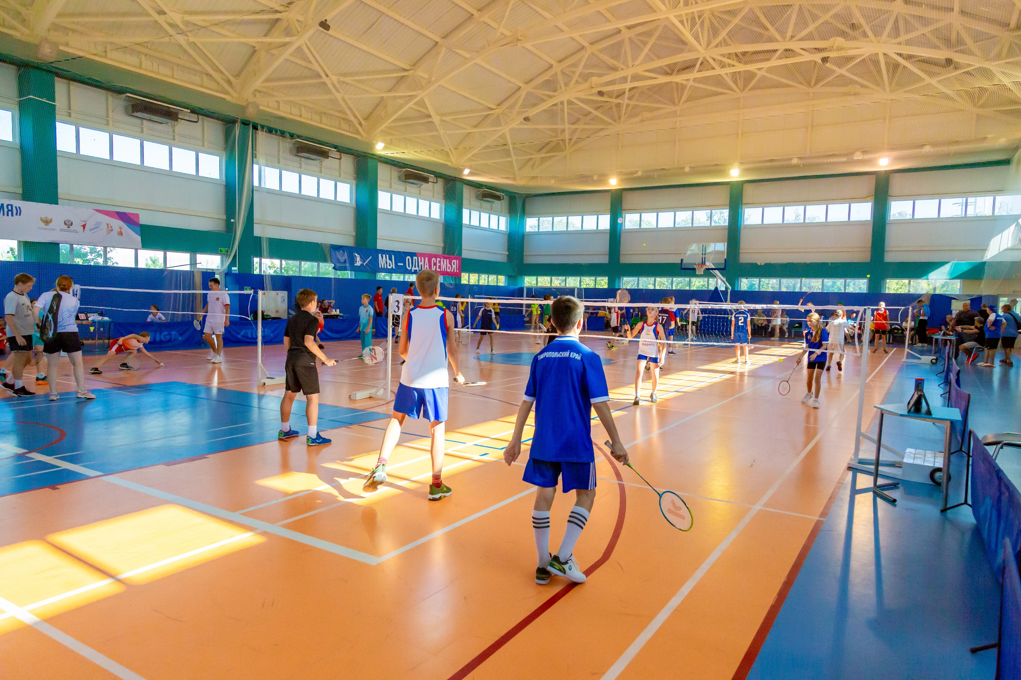

Slide 10
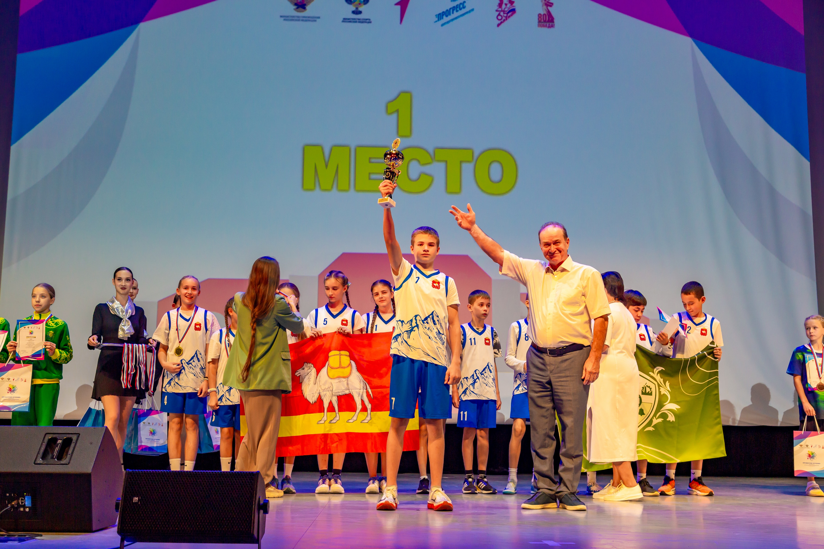

Slide 11
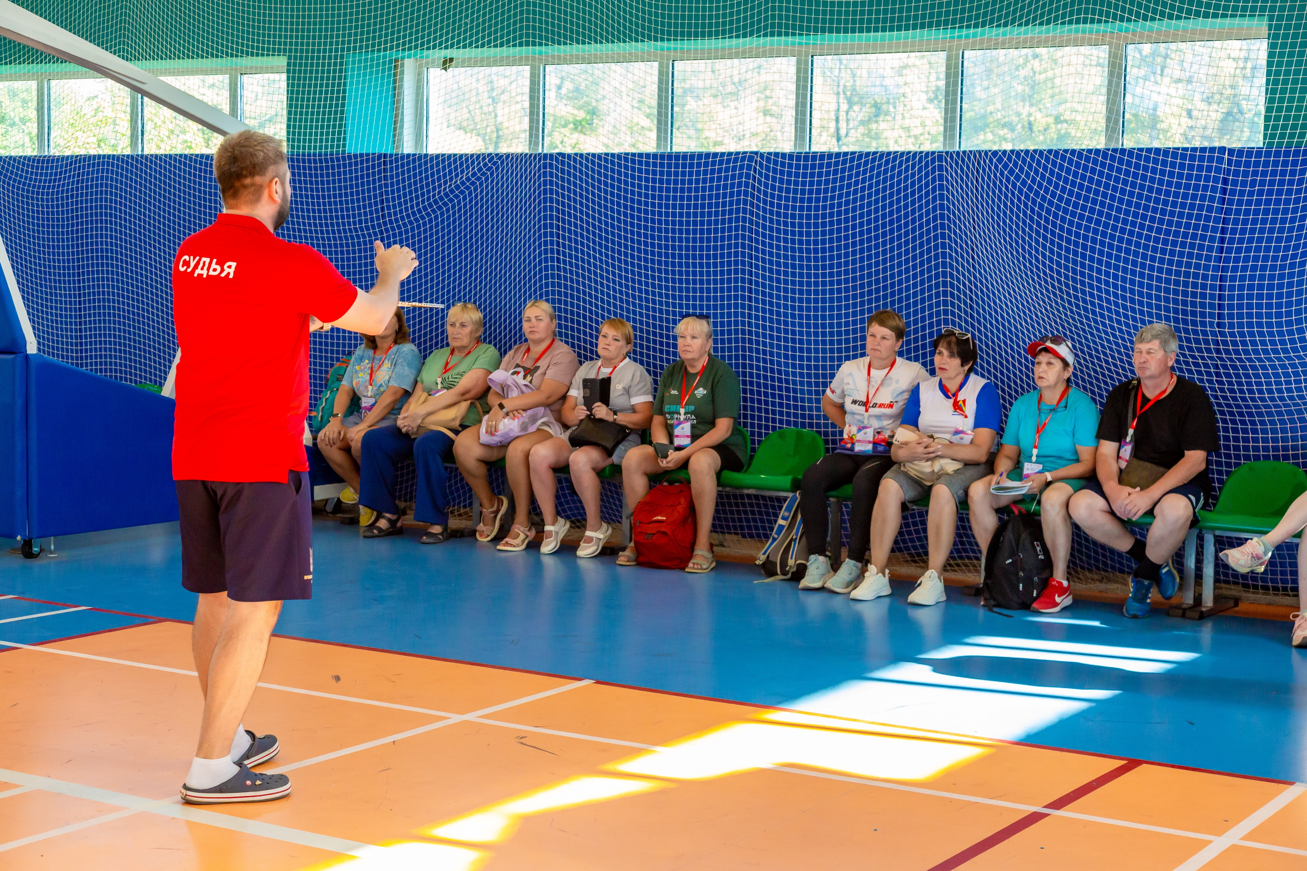

Slide 12
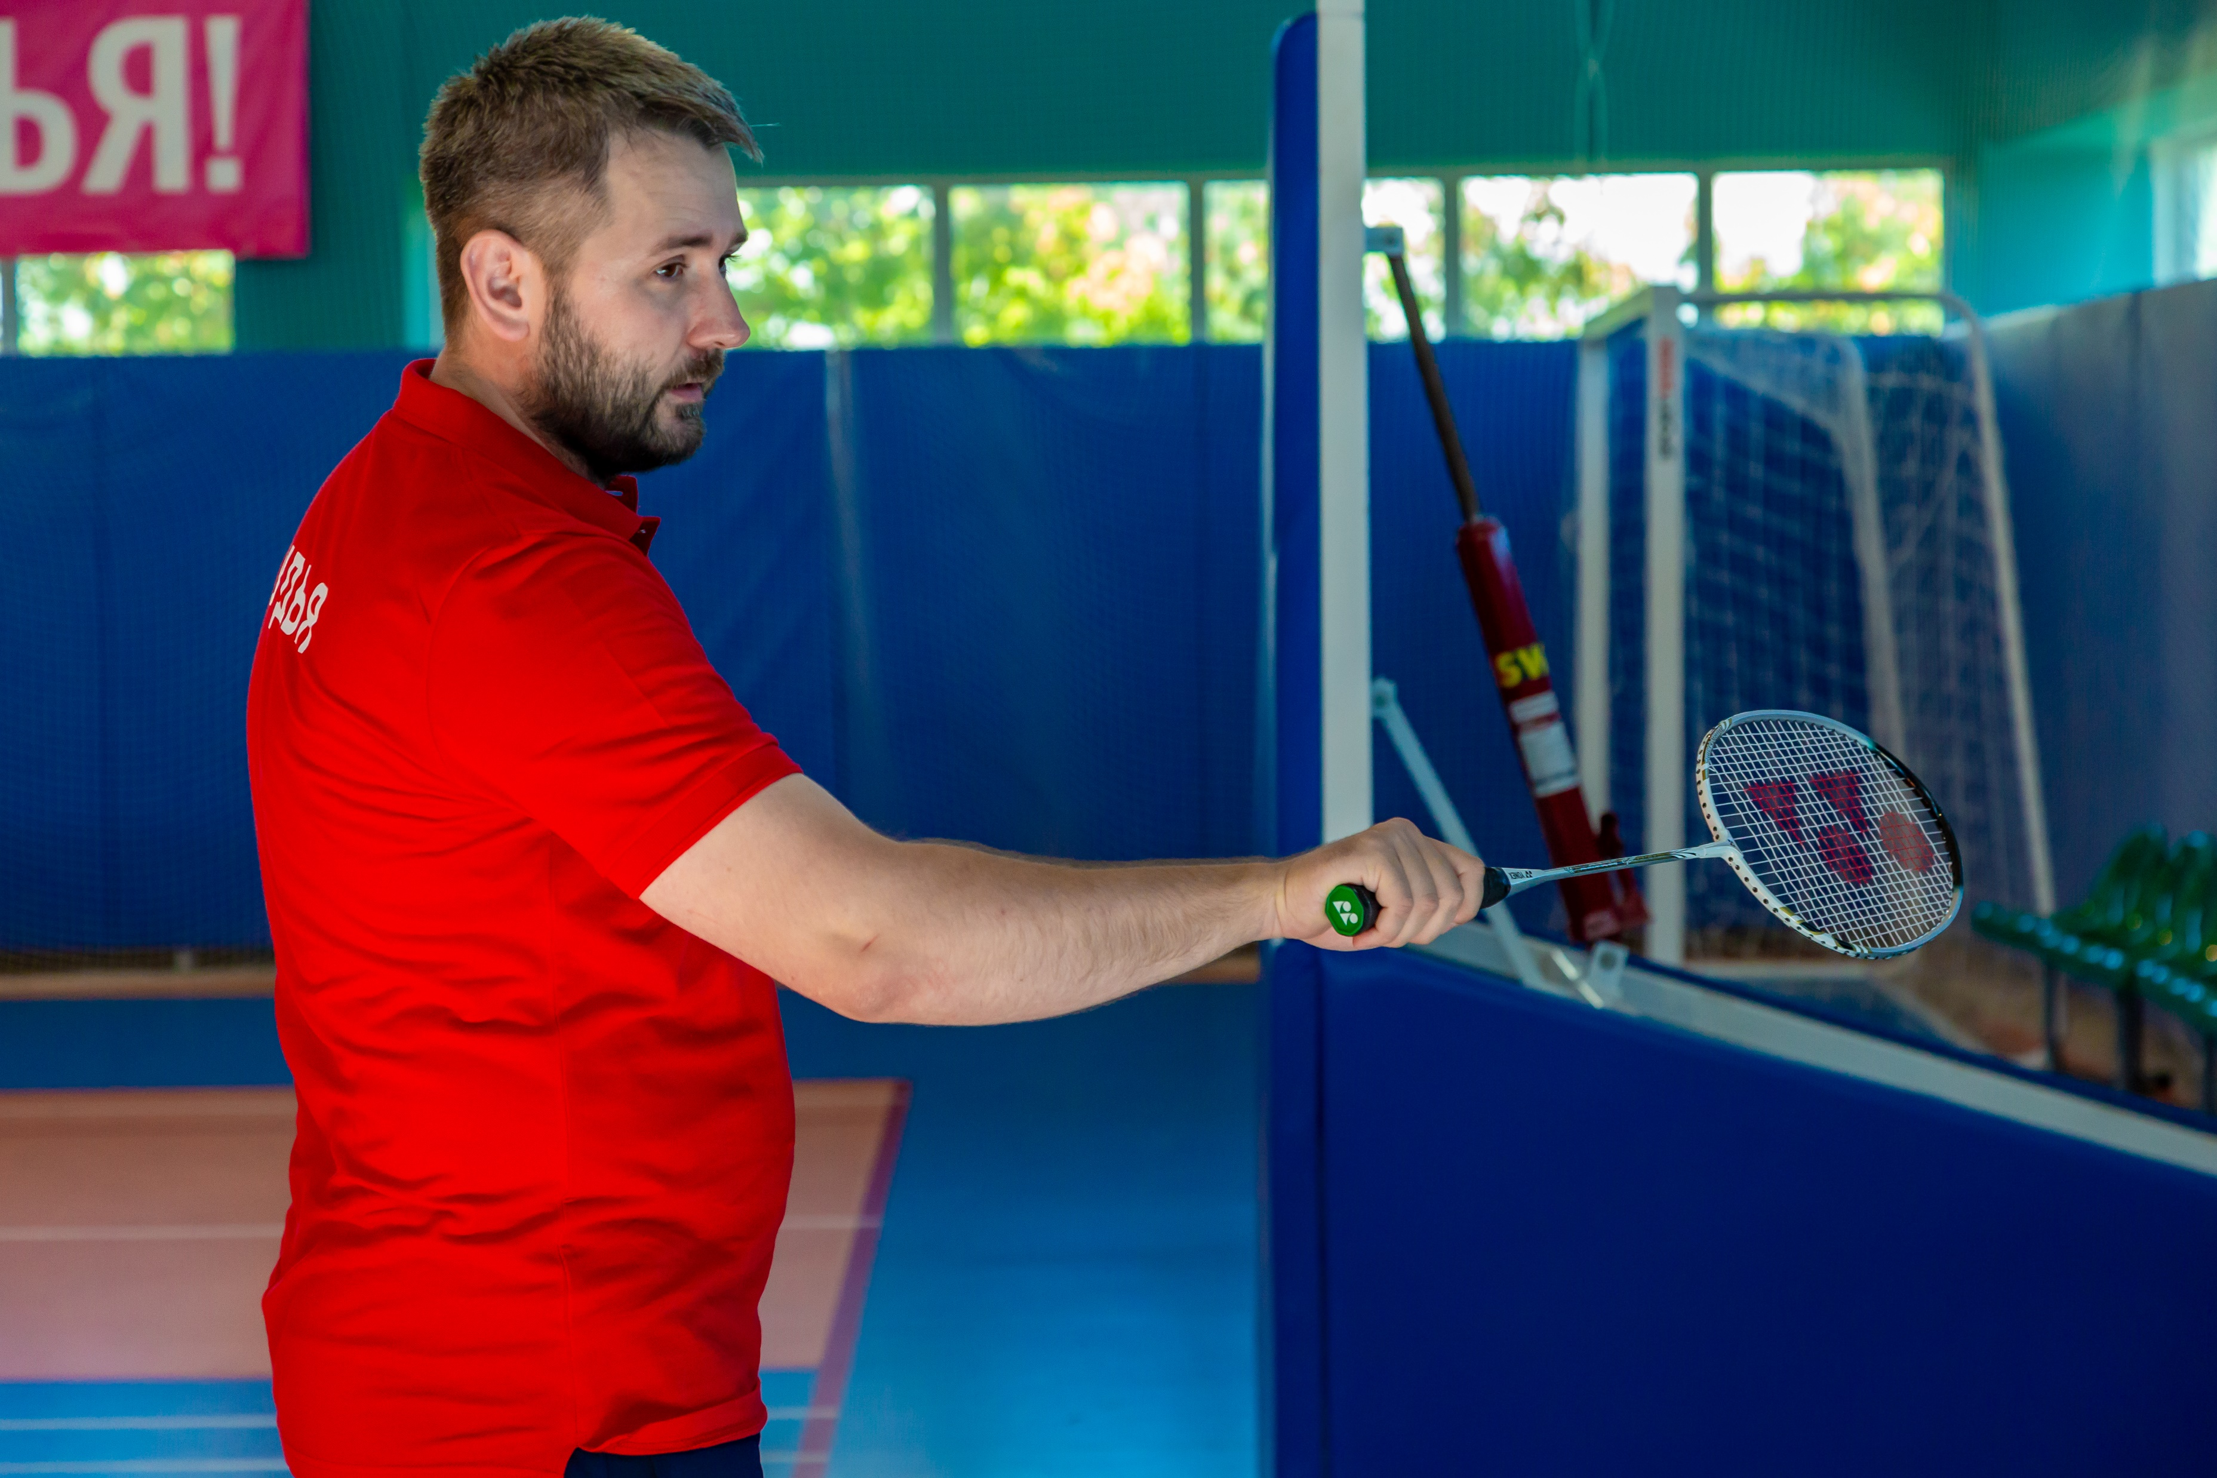

Slide 13
Всероссийские соревнования по бадминтону «Проба пера» среди обучающихся общеобразовательных организаций.
Перенос сроков.
Соревнования пройдут в городе Москве в первой декаде 2026 г. (сроки: февраль – март) в формате всероссийского фестиваля бадминтона.
Этот формат проведения даст возможность увеличить возрастной ценз и провести полноценные соревнования по трём возрастным группам:
2010-2011, 2012-2013, 2014-2015 г.р.
Проживание и питание участников: отель Гринвуд, Путилково.
Количество участников 350 человек. 8 кортов. 3 игровых дня.
Также планируется проведение культурно-исторической программы для участников.
Соревнования будут проводиться совместно с Федерацией школьного спорта России, президентом которой является трехкратная олимпийская чемпионка, депутат ГД РФ Ирина Константиновна Роднина.

Slide 14
СПРАВКА О ВФСШ
С 2026 года ВФСШ будет официальным оператором школьного спорта в РФ.
В течение 15 лет ВФШС организовывает международные мероприятия, такие как Всемирные игры юных соотечественников, Международный фестиваль школьного спорта среди государств-участников СНГ, Международный фестиваль школьного спорта Россия-Беларусь, Юношеские спортивные игры стран Азиатско-Тихоокеанского региона (АТР),
в которых ежегодно принимают участие школьники 11-15 лет со всего мира и России. В рамках фестивалей проводятся соревнования по наиболее популярным видам спорта: баскетбол, мини-футбол, волейбол, шахматы, плавание, настольный теннис, спортивная борьба, бадминтон.
ВФШС также реализует всероссийские фестивали по видам спорта: футбол 6х6, баскетбол 3х3, спортивная борьба, волейбол 4х4. Фестивали проводятся в три этапа: муниципальный, региональный, всероссийский (финальный).
Ежегодно в фестивалях ВФШС принимают участие более 800 тысяч спортсменов из России и со всего мира.
В проектах ВФШС соревнования по бадминтону являются неотъемлемой частью спортивной программы, в которой приняли участие спортсмены из России, Беларуси, Узбекистана, Армении, Кипра, Египта, Сербии, Казахстана, Приднестровья, Кыргызской Республики, Испании, Туниса и т. д.

Slide 15
СПАСИБО ЗА ВНИМАНИЕ!

